Slide 1
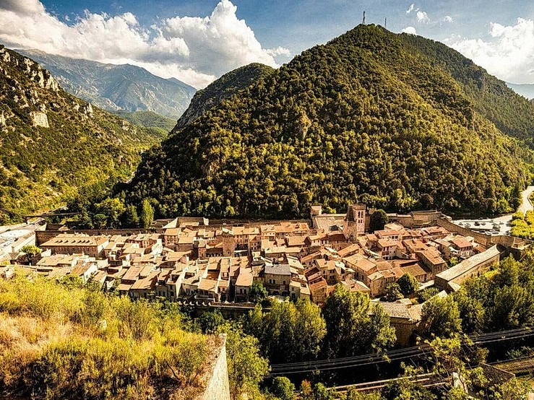
La cité fortifiée de
Villefranche de Conflent
département des Pyrénées-Orientales en région Occitanie
Nichée au fond de la vallée au pied du mont Canigou d’un côté et de la rivière Têt de l’autre est une ville historiquement fortifiée,

Slide 2
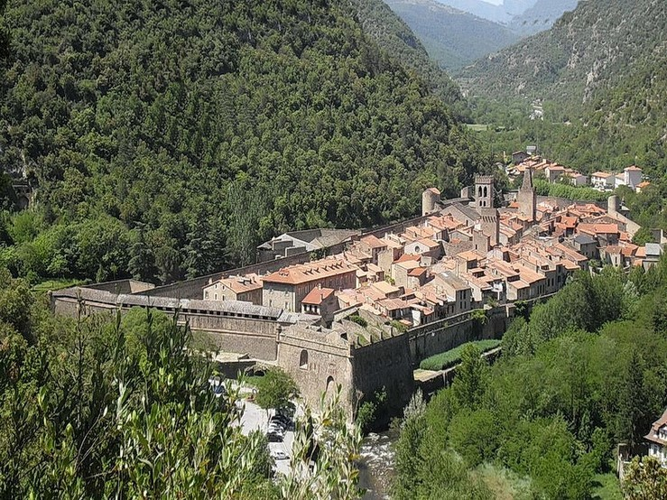
située dans la région de Conflent en Catalogne, commune des Pyrénées-Orientales dans le sud de la France. La ville date de 1098.

Slide 3
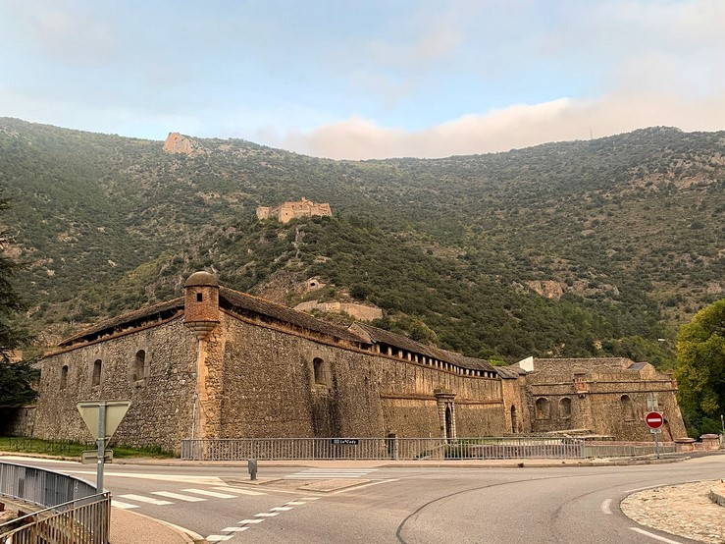
Située dans une vallée étroite, la ville a été construite à l'intérieur des lourds remparts qui en font le tour, remparts parfaitement conservés et entretenus

Slide 4
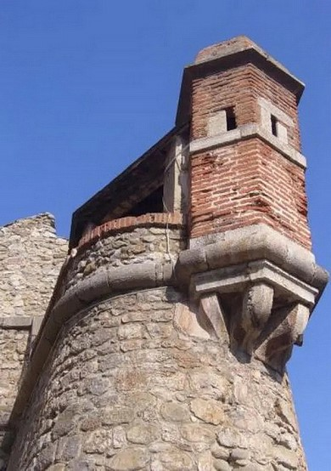
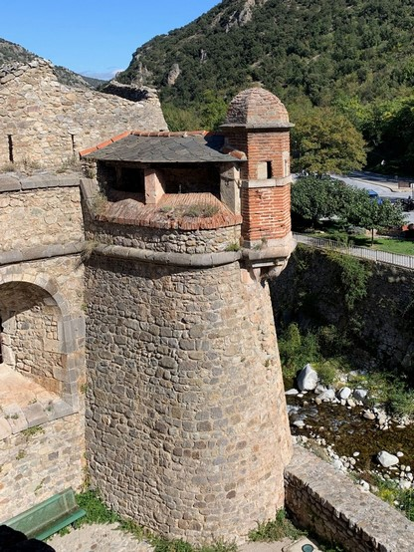
Les Remparts construits dès le Moyen Age ,transformés sous Louis XIV par Vauban qui a rajouter les bastions aux angles avec des petites tours de guets appelées échauguettes ou guérites.

Slide 5
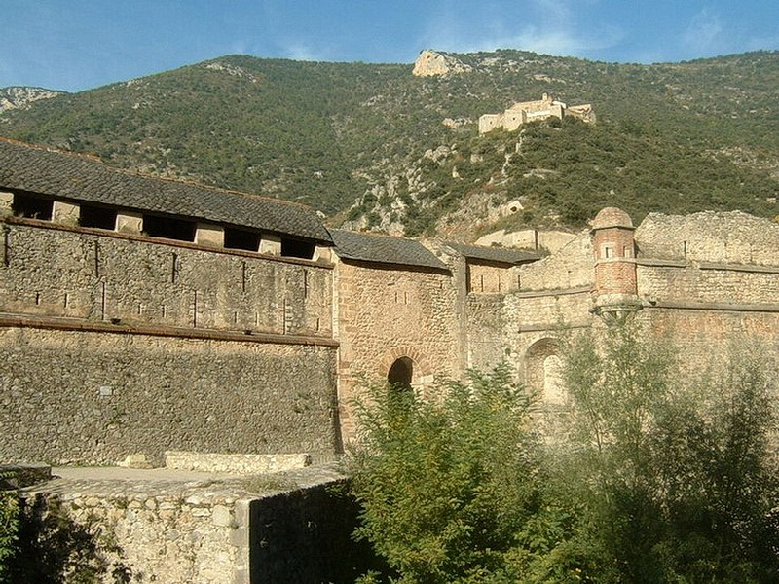
fort Libéria
les fameux remparts qui encerclent la ville et la défendent. Ils sont percés de la célèbre ancienne porte de France, construite en 1783, et de la porte d'Espagne, achevée en 1791.

Slide 6
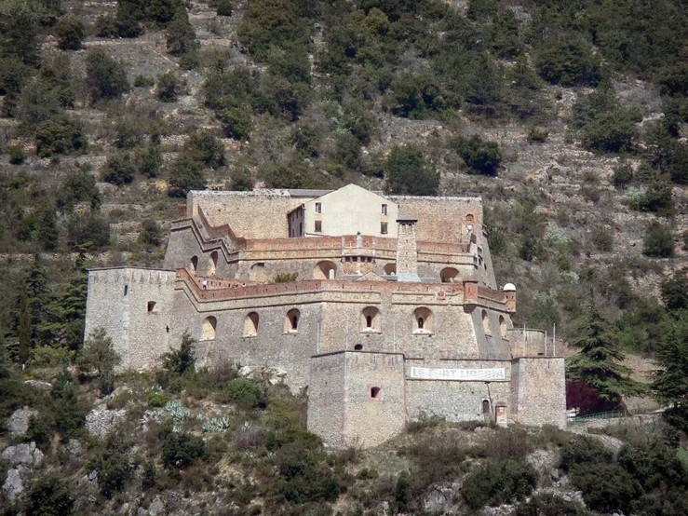
fort Libéria juste au dessus de la cité
Sur les hauteurs de Villefranche-de-Conflent se distingue la silhouette du fort Libéria, sentinelle perchée dominant la cité médiévale et la confluence des trois vallées.

Slide 7
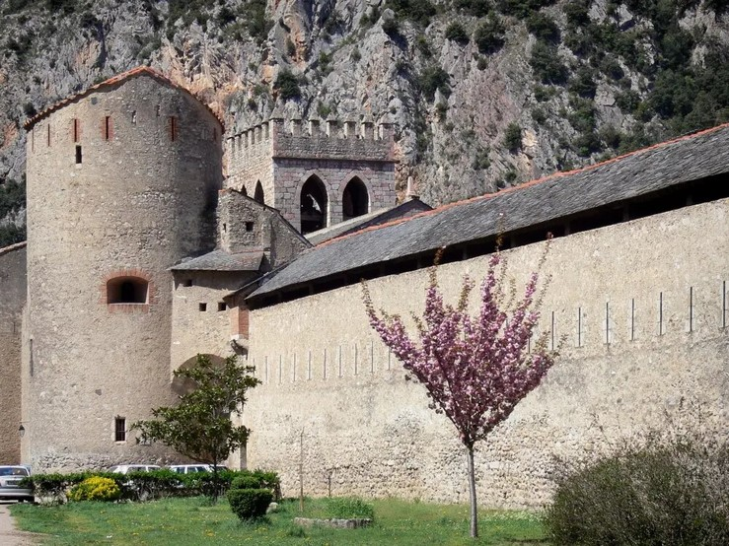
La magnifique église est insérée dans la muraille de style roman et gothique
La tour du Diable est d'origine médiévale (1454).

Slide 8
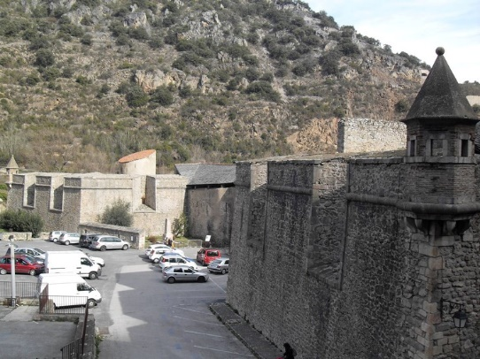

Slide 9
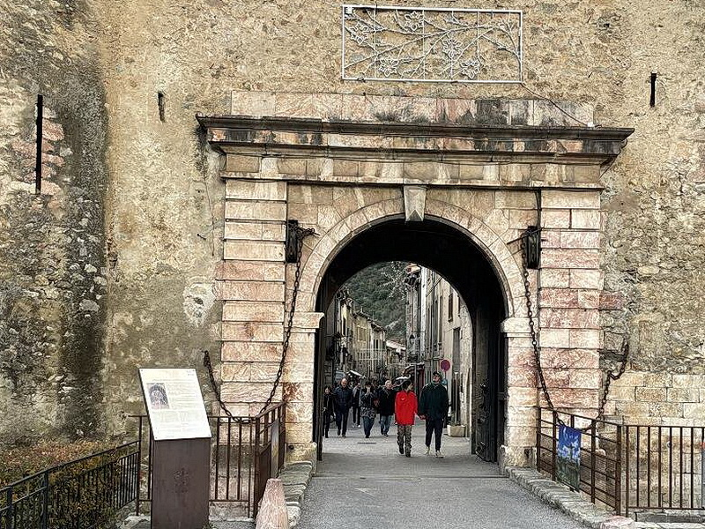
Entrée dans la cité par la nouvelle porte de France
qui donne accès à la rue saint Jean

Slide 10
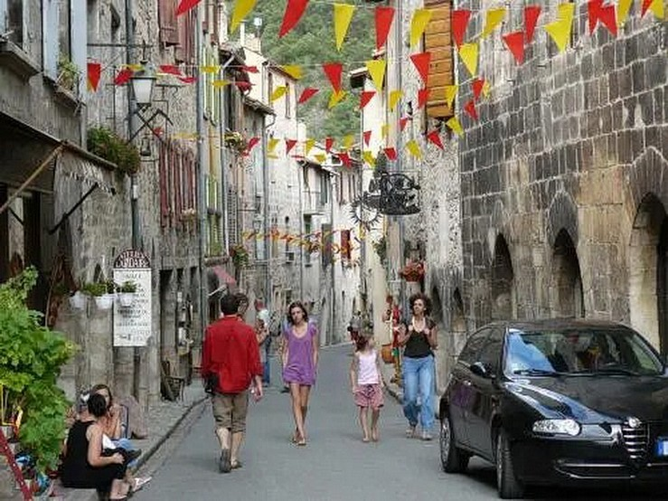
deux rues reliées par quelques rares ruelles transversales. Les maisons sont très belles avec de nombreux détails architecturaux qui donnent à l'ensemble un cachet d'authenticité.

Slide 11
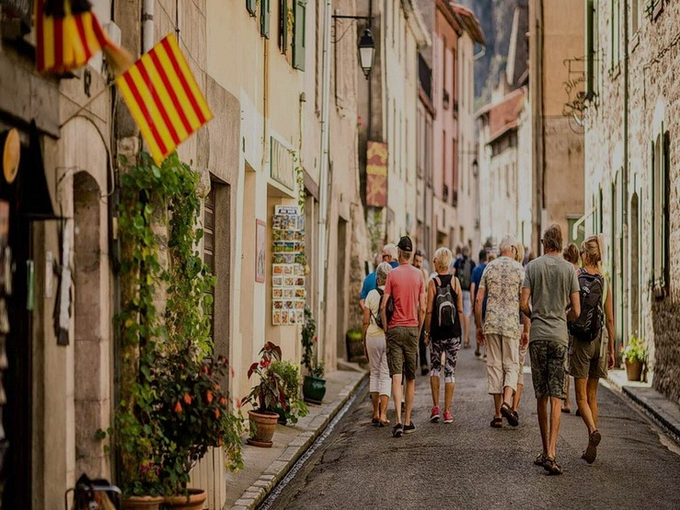

Slide 12
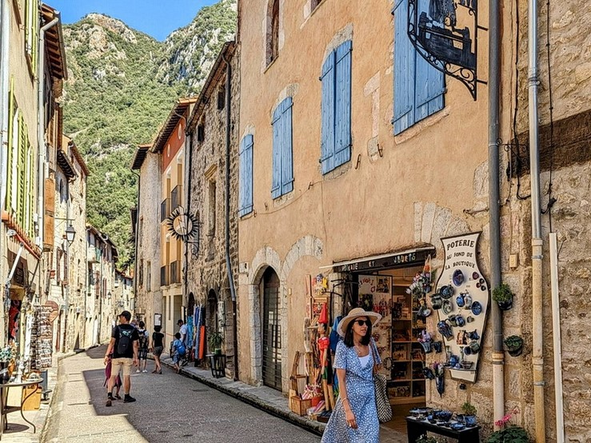
Une grande partie des maisons a été transformée en commerces, c'est une caractéristique de Villefranche. Il y a beaucoup de magasins de souvenirs, de tissus et de poteries.

Slide 13
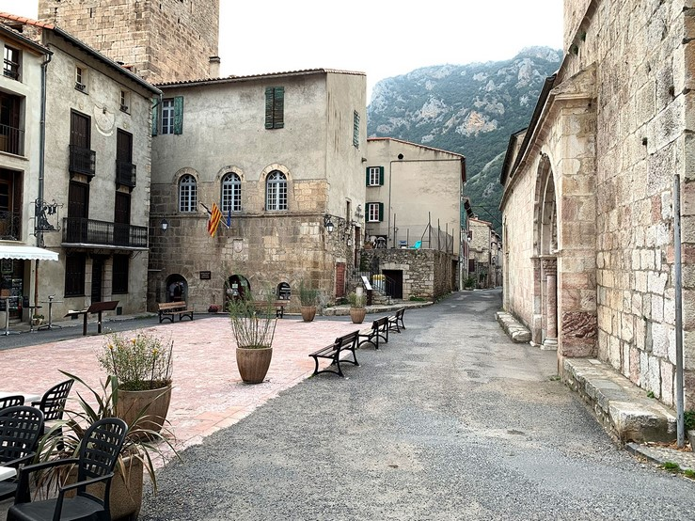
L'hôtel de ville de Villefranche est un bâtiment imposant situé à l'entrée de la ville. Il s'agit d'une construction typique du XIIe siècle, ce bâtiment servait de prison au rez-de-chaussée.

Slide 14
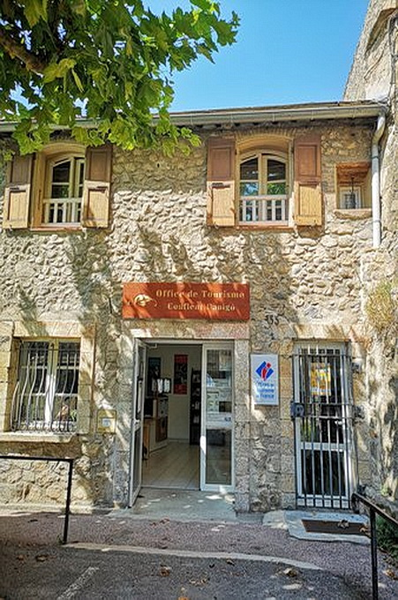
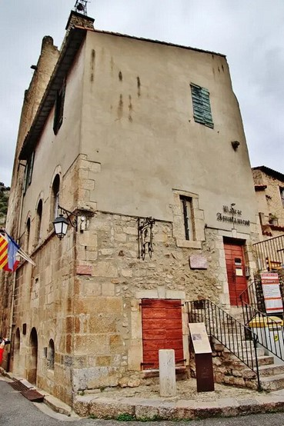
L’office de tourisme
La mairie vue de côté

Slide 15
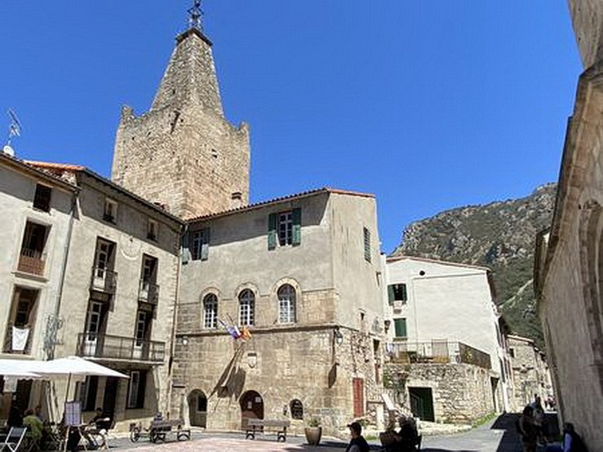
L'hôtel de ville
L'édifice est surmonté d'un beffroi de 7 mètres de côté et 20 mètres de haut, construit à la même époque. Son sommet a été modifié en 1623 par l'ajout d'une pyramide sommitale.

Slide 16
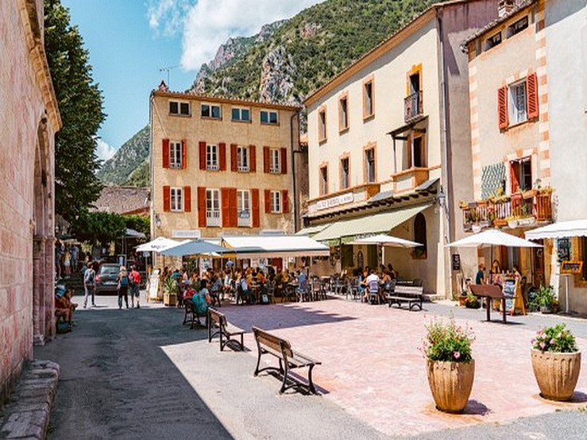
Place de l’église

Slide 17
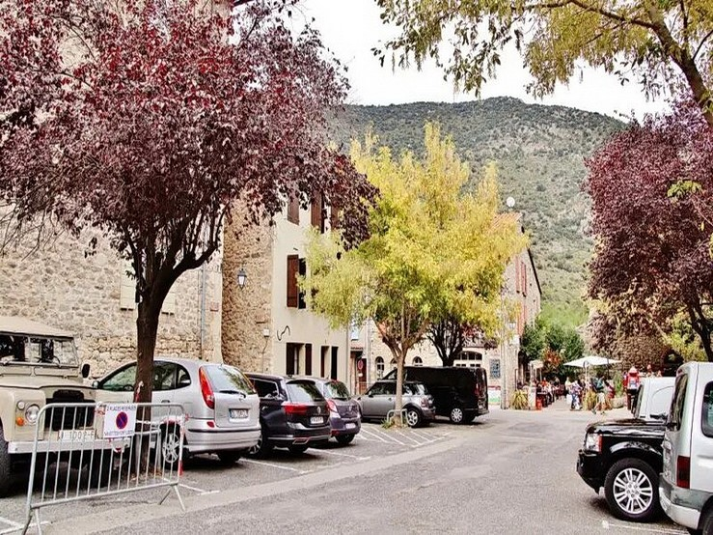

Slide 18
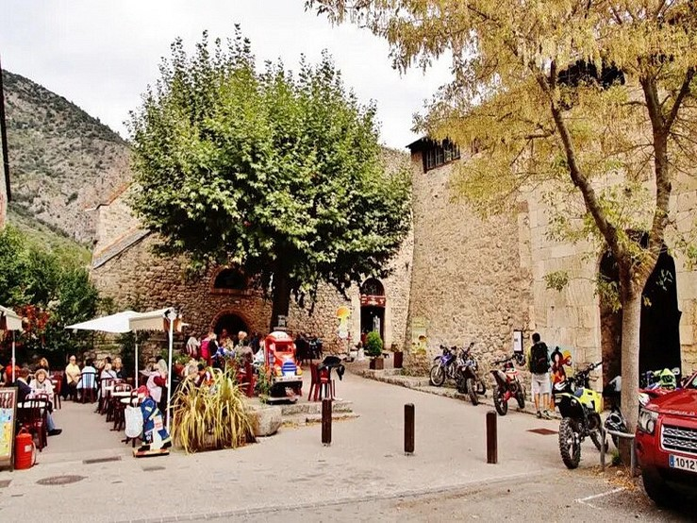
L’espace urbain à l’intérieur de l’enceinte est organisé autour de deux rues parallèles est-ouest : la rue Saint-Jacques au sud et la rue Saint-Jean au nord.

Slide 19
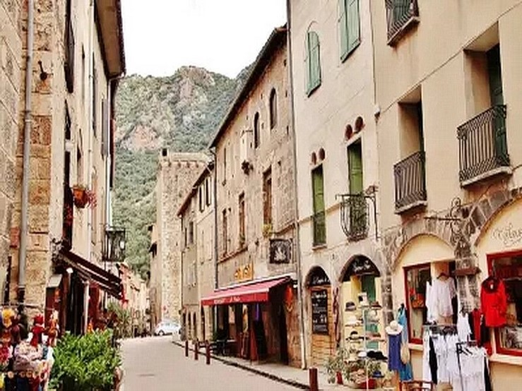
Flâner dans ces ruelles à la découverte des maison d’époques
avec de nombreux commerces et découvrir un riche
patrimoine

Slide 20
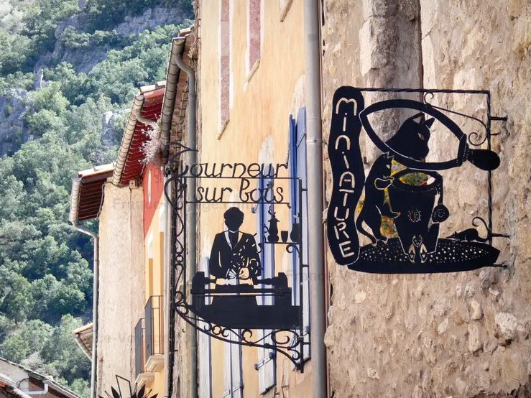
chaque commerce a sont enseigne personnalisée

Slide 21
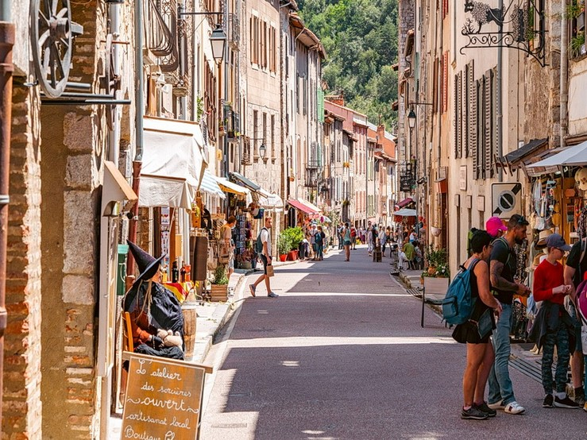

Slide 22
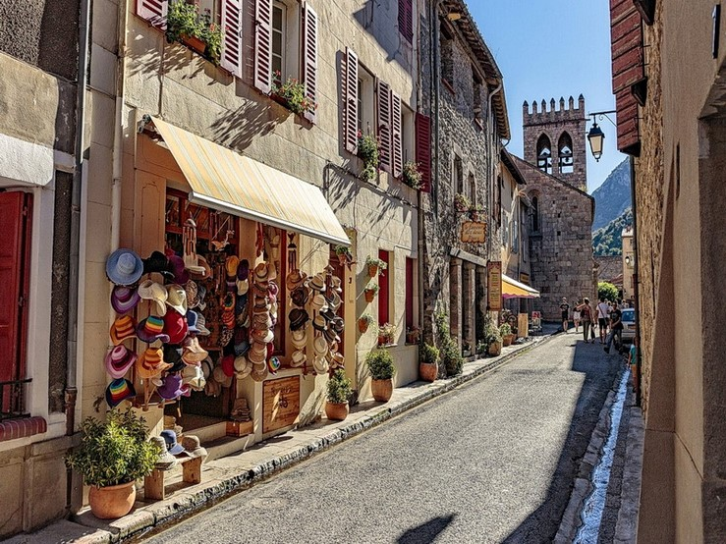

Slide 23
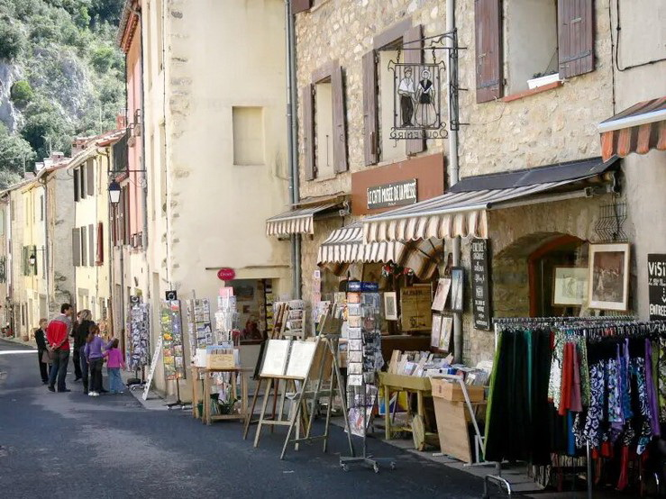
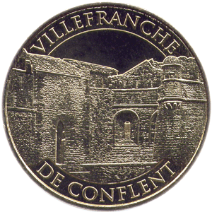

Slide 24
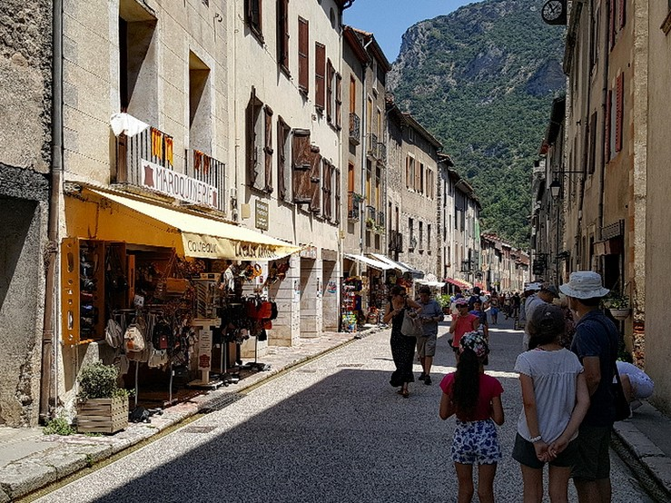

Slide 25
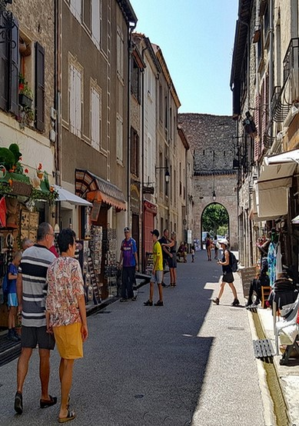
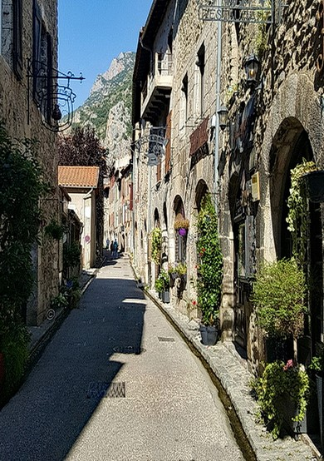

Slide 26
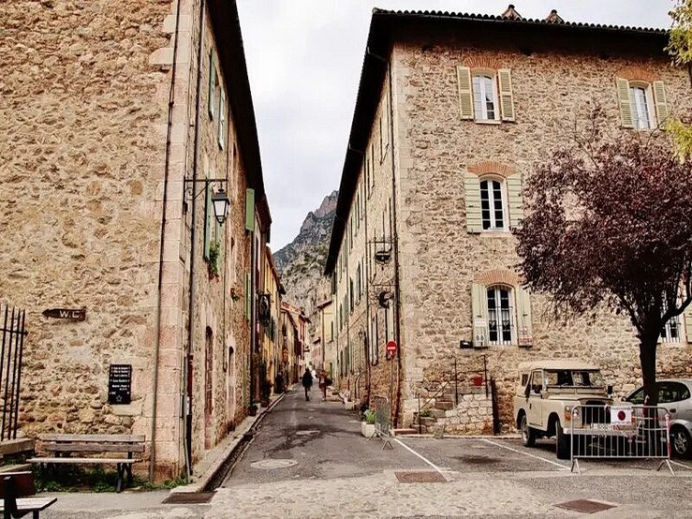

Slide 27
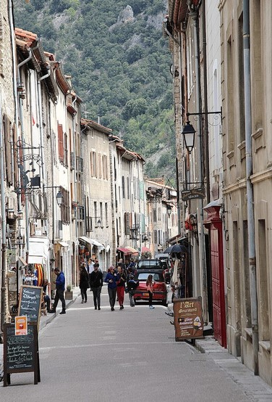
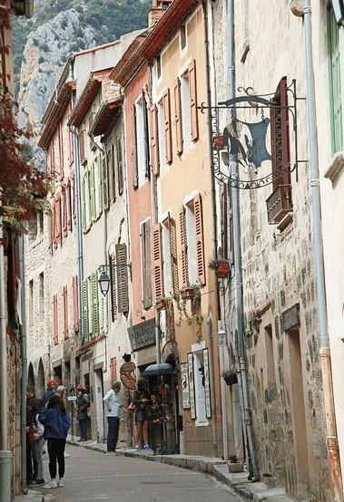

Slide 28
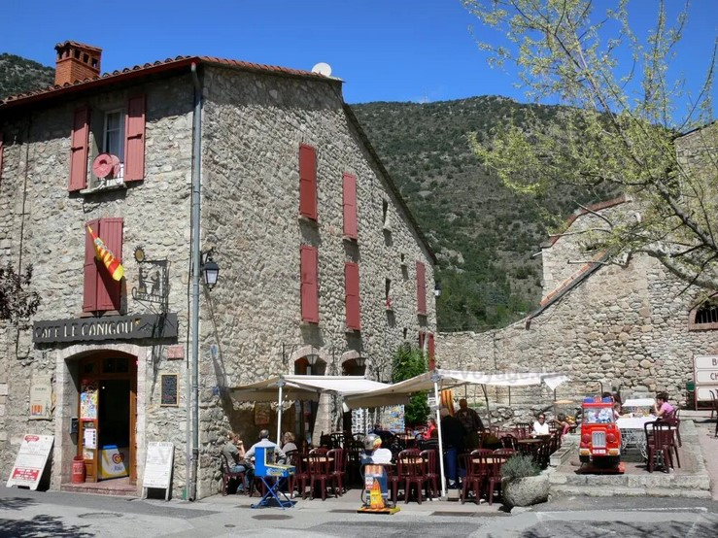
Café le Canigou

Slide 29
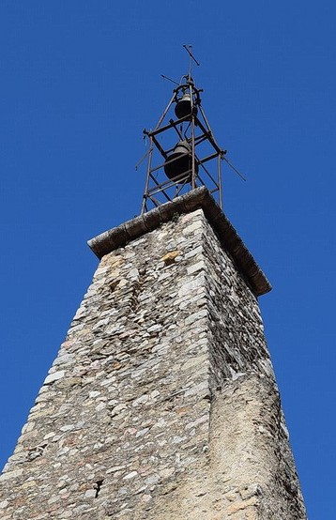
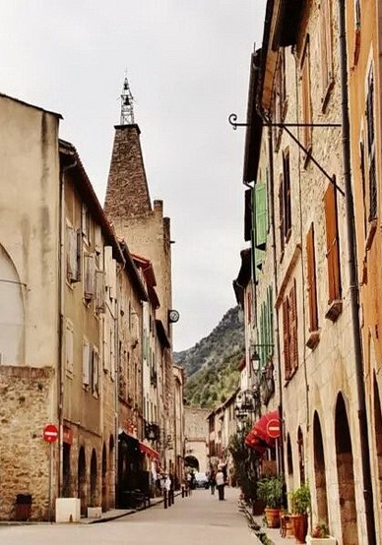
clocher gothique),
la tour a été couverte, d'une lourde flèche, en tronc de pyramide à quatre faces, supportant un petit clocheton de fer forgé, à deux cloches superposées.

Slide 30
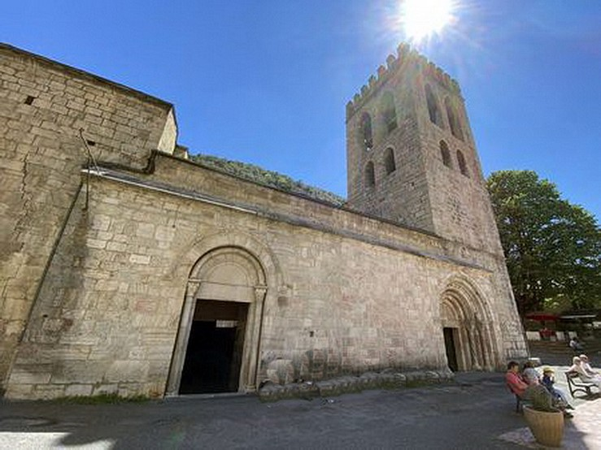
L'église St Jacques
église paroissiale dédiée à Saint Jacques datant de 1095, elle se compose d'un premier édifice à nef unique, elle fut remaniée au XIIIe siècle avec une seconde nef.

Slide 31
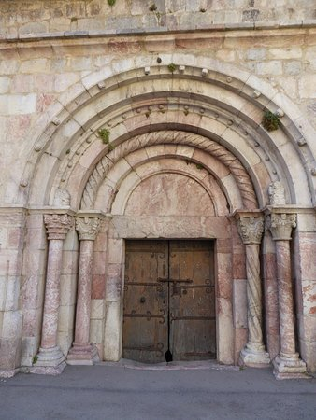
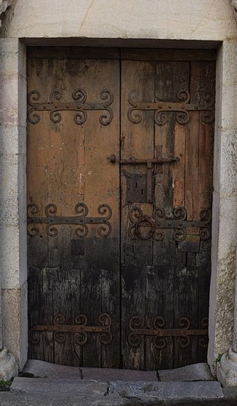
le portail sculpté du XIIe siècle en marbre rose du pays

Slide 32
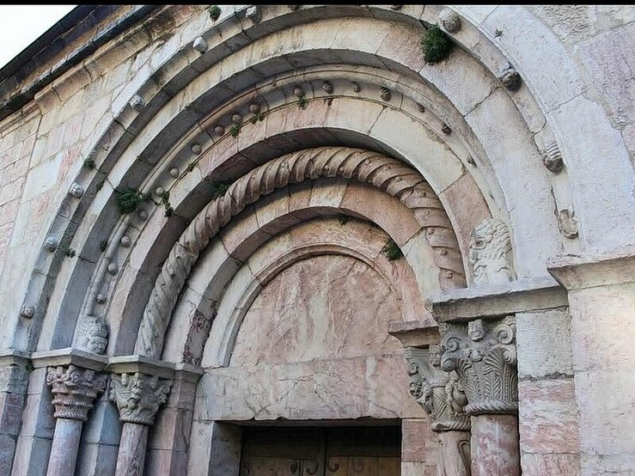
La finesse de ses portails romans contraste avec l’aspect fortifié de son clocher et de son intérieur à la fois vaste et sombre

Slide 33
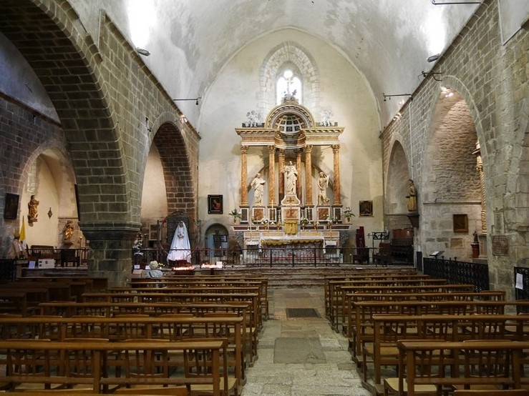
le retable de N.-D. de Vie, datant du début du XVIIIe siècle.

Slide 34
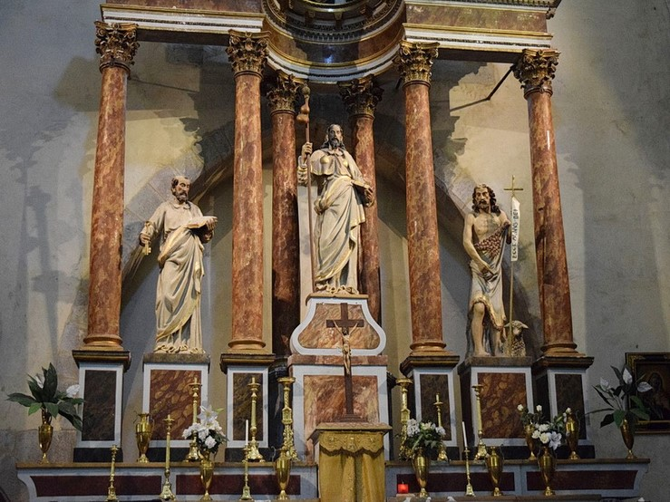
le retable de Notre-Dame. de Vie,

Slide 35
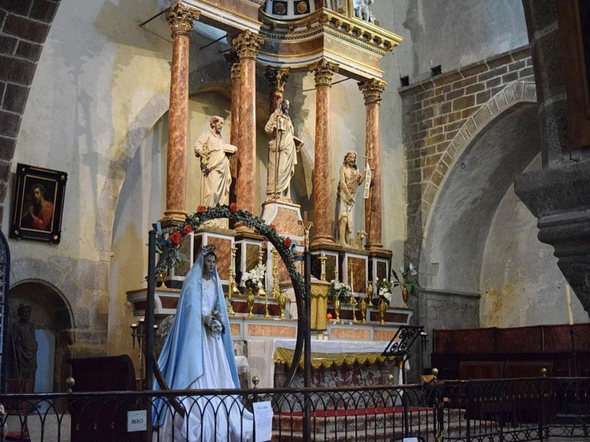

Slide 36
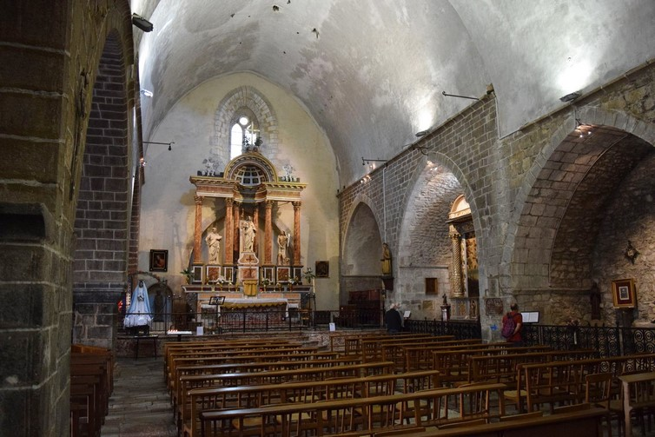
Villefranche se situe sur un itinéraire secondaire de pèlerinage vers Compostelle. On ne s’étonnera donc pas que l’église romane, soit consacrée à Saint Jacques.

Slide 37
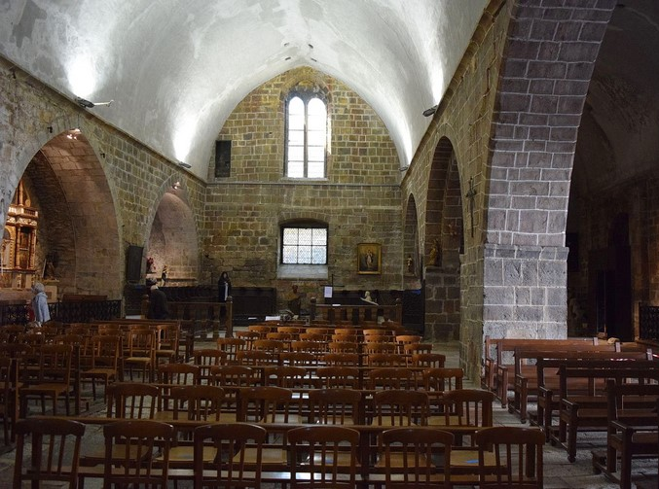
On ne s’étonnera pas que l’église romane avec un clocher gothique soit consacrée à Saint Jacques.

Slide 38
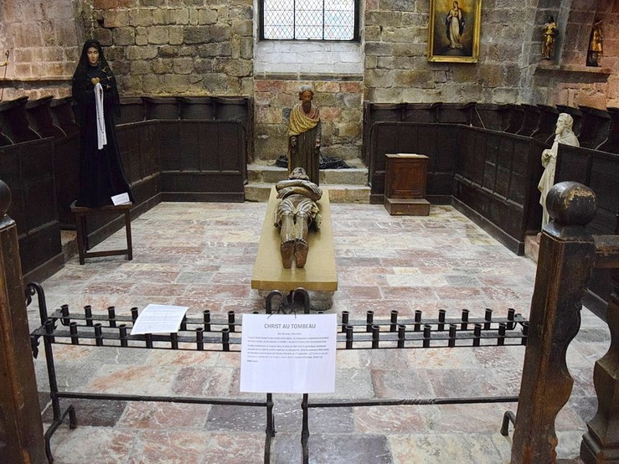
un très beau Christ gisant du XIVe siècle

Slide 39
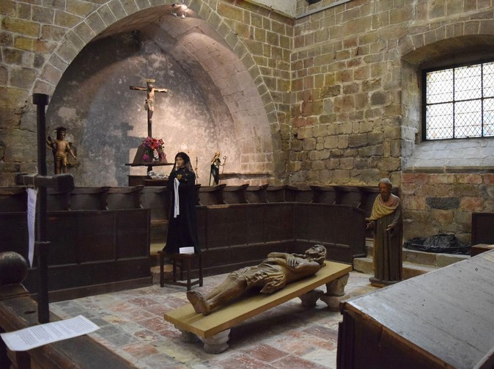
stalles gothiques

Slide 40
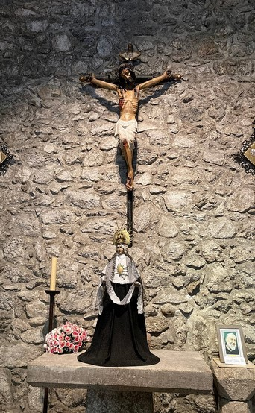
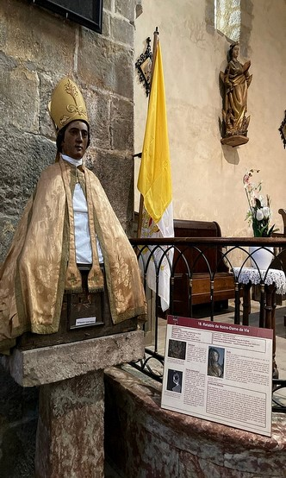

Slide 41
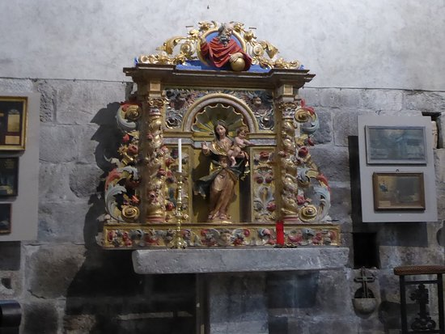
une Vierge à l'Enfant dite N.-D. de Bon Succès,

Slide 42
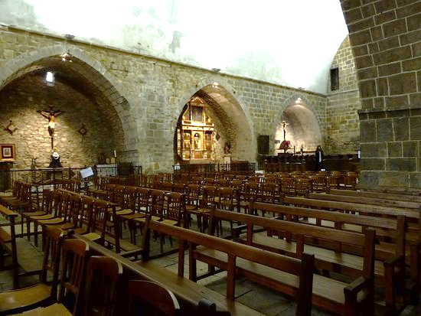
l’intérieur abrite un abondant mobilier dont un Christ gisant, un Saint Pierre et un ensemble de stalles gothiques,

Slide 43

de nombreux retables Renaissance ou Baroque, dont un du grand sculpteur catalan Joseph Sunyer.

Slide 44


Slide 45

la vasque des fonts baptismaux du XIIe siècle

Slide 46


Slide 47

L’église capitale comtale du Conflent c’est façonnée avec l’histoire , imposante, majestueuse et massive à la fois.

Slide 48


Slide 49

Villefranche est également connue pour ses sorcières (les bruixes, qui se prononcent "Broutchess").

Slide 50



Slide 51


Slide 52


Slide 53

Ce passage permet de communiquer entre
les deux rue principales

Slide 54

Partie plus ancienne du village
Rue de Villefranche

Slide 55


Slide 56


Slide 57


Slide 58

Ancien hôpital fondé en 1225. Il présente une tour couronnée de corbeaux de pierre, à raison de cinq par face

Slide 59


Ancien hôpital deVillefranche-de-Conflent
l’immeuble a été conservé comme à l’époque sans remaniements.

Slide 60


Slide 61


Slide 62


fort Libéria
Porte Saint-Pierre menant au fort Libéria

Slide 63

le pont Saint-Pierre

Slide 64

Entrée dans la cité par la porte d’Espagne

Slide 65

Ancienne porte de france
Bastion du Dauphin

Slide 66

Nouvelle porte de France percée à l’époque par Vauban
La rivière Thêt

Slide 67

Village médiéval fortifié superbe. Les ruelles, les commerçants les enseignes en fer forgé, découvrir ce labyrinthe historique de petite ruelles dans ce petit village au pied du mont Canigou tout est fait pour vous transporter dans un autre temps l'une des nombreuses réalisations de Vauban.
Photos du net création PapyRi: Avril 2025

